Slide 1
Basis of Overall equipment effectiveness
Week 13. Requirements of Phase 3 of Implementing Equipment R&M: Build and Install
Obidjon Abdujabborov
Lecturer
Department of Metrology, Standardization
and Quality Management
Andijan Machine Building Institute
Email: oabdujabborov93@gmail.com
1

Slide 2
Jihozning umumiy samaradorligi asoslari
13-Mavzu. Uskunalarni R&Mni amalga oshirishning 3-bosqichiga qo'yiladigan talablar: qurish va o'rnatish
Ma’ruzachi: Obidjon Abdujabborov
Metrologiya, standartlashtirish va
sifat menejmenti kafedrasi
Andijon mashinasozlik instituti
Email: oabdujabborov93@gmail.com
2

Slide 3
13-Mavzu. Uskunalarni R&Mni amalga oshirishning 3-bosqichiga qo'yiladigan talablar: qurish va o'rnatish
Reja:
Mashina qismlarini tanlash
Sinov to'siqlarini bartaraf etish
Tezlashtirilgan testlarni o'tkazish masalalari
3

Slide 4
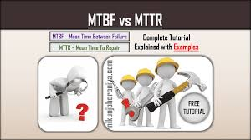
1. Mashina qismlarini tanlash
12-bobda ishonchlilik, nosozlik rejimi va ta'sir tahlili (FMEA), uskunaning ishlamay qolish holati va ta'sir tahlili (EFMEA) va xatolar daraxti tahlili (FTA) kabi ba'zi bir maxsus metodologiyalar bilan 2-bosqichni amalga oshirish talablari muhokama qilindi. Ushbu bobda hayot tsiklining 3-bosqichiga (LCC) batafsil yondashuv muhokama qilinadi. Uskunaning ishonchliligi va texnik xizmat ko'rsatish (R&M) hayotiy tsiklini qurish va o'rnatish bosqichida, mijoz va yetkazib beruvchi uchun uskunaning 1 va 2 bosqichlarida, kontseptsiya va dizaynda belgilangan R&M ishlash maqsadlariga javob berishini ta'minlash juda muhim bo'ladi.
Qurilish va o'rnatish bosqichi - uskunani ishlab chiqarish muhitiga joylashtirishdan oldin nosozliklarni aniqlashning so'nggi imkoniyati. Ko'pgina o'rnatilgan uskunalar muvaffaqiyatsizlik (MTBF) maqsadlari orasidagi o'rtacha vaqtni qondirish uchun sinovdan o'tkazilmaydi.
Image of What is MTBF & MTTR? retrieved from
https://encrypted-tbn0.gstatic.com/images?q=tbn:ANd9GcQ9YWEyWMsoCOiJVEW_gAxdw_kn2upq9qAqyw&usqp=CAU
On may 06, 2023
4

Slide 5
Uskunalar hozirda 24 soatlik quruq tsikl sinovi, qobiliyat sinovi yoki qisman oqava suv yordamida sinovdan o'tkazilmoqda. Ushbu sinov usullari uskunaning MTBF maqsadlariga erishilganligini yoki yo'qligini samarali tekshirmaydi. Uskunaning umumiy MTBF maqsadlarini o'lchash uchun turli xil sinov strategiyalari ishlab chiqilishi kerak. Shunday qilib, biz bu erda uskunani sinovdan o'tkazish strategiyasini ishlab chiqishning oddiy usulini taqdim etamiz, bu uskuna mijoz tomonidan belgilangan MTBF maqsadlariga javob beradimi yoki yo'qligini baholaydi. Yetkazib beruvchi ushbu ishlarning aksariyati uchun javobgardir, shuning uchun ushbu bobdagi ma'lumotlarning aksariyati etkazib beruvchining majburiyatlariga tegishli; ammo, mijozning majburiyatlari ham bobning eng oxirida taqdim etiladi.
5

Slide 6
Mashina qismlarini tanlash.
Uskunaning umumiy ishonchliligini optimallashtirish uchun uskunalar uchun ehtiyot qismlar tanlanishi kerak. Ishonchlilikka sezgir yoki muhim komponentlarning xarakteristikalari eng past darajadagi yetkazib beruvchida ishonchlilikni ta'minlash uchun ishlab chiqaruvchi tomonidan belgilanishi kerak. R&M rejasi mashina qismlarini yetkazib beruvchilar qanday tanlanganligini aniqlashi kerak.
Tolerantlik tadqiqotlarini yakunlash.
Tolerantlik tadqiqotlari etkazib beruvchi tomonidan elektr va mexanik bardoshlik stacking muddatidan oldin nosozliklar yoki muayyan ish sharoitlarida aşınmaya olib kelmasligini ta'minlash uchun bajarilishi kerak.
Stress tahlilini bajarish.
Stress tahlili yetkazib beruvchi tomonidan o'tmishda nosozlik darajasi me'yordan yuqori bo'lgan sohalarda amalga oshirilishi kerak. U o'simlik muhitida uskuna duchor bo'ladigan nosozliklar va atrof-muhit sharoitlari o'rtasidagi bog'liqlik bo'yicha o'tkazilishi kerak.
6

Slide 7

Ishonchlilik malaka testini o'tkazish (RQT).
Yetkazib beruvchilardan uskunaning ishlashini isbotlash uchun sinovlarni o'tkazish talab qilinishi mumkin, chunki u R&M spetsifikatsiyalari bilan bog'liq. Agar RQT ishlashni tekshirish usuli bo'lsa, u uskunaning hayot aylanishining boshida aniqlanishi kerak va barcha tomonlar R&M ma'lumotlarini olish uchun zarur bo'lgan sinov tartib-qoidalariga rozi bo'lishi kerak. Ishonchlilikni tekshirishning RQT usuli uskunaning ishlash spetsifikatsiyalarida belgilangan umumiy MTBF qiymatlariga mos kelishini o'lchaydi. Ushbu sinov paytida, nosozlik kuzatilganda, buzilish asl ish holatiga qaytarilishi kerak. Ushbu sinov jarayonida barcha nosozliklar ko'rib chiqilishi va qayd etilishi kerak
Image RQT retrieved from
https://encrypted-tbn0.gstatic.com/images?q=tbn:ANd9GcSv6Xz1GYyT2B5oa57UpE8E_MCOgGg-XL4Uwg&usqp=CAU
On may 06, 2023
7

Slide 8
Yetkazib beruvchining ob'ektida ishonchlilik ma'lumotlarini yig'ish
Yetkazib beruvchining qavatida uskunani maxsus qabul qilish sinoviga muqobil ravishda uskunaga oid nosozliklar to'g'risidagi ma'lumotlarni yig'ish uchun ma'lumotlarni yig'ish tizimi ishlab chiqilishi mumkin. Ushbu ma'lumotlarni yig'ish tizimi o'lchash davridagi uskunaning ishonchlilik imkoniyatlarini ko'rsatish uchun ishlatilishi mumkin. Muvaffaqiyatsizlik ma'lumotlari va jarayonni tekshirish sinovlari uskuna uchun benchmark sifatida ishlatilishi mumkin. Bu uskunani doimiy takomillashtirish uchun ishlatilishi mumkin. Buyurtmachining zavodida ishonchlilik ma'lumotlarini to'plash Ishonchlilik ma'lumotlari uskunani jo'natish va o'rnatish vaqtida ishonchlilik parametrlari yomonlashtirilmaganligini tekshirish uchun mijozning zavodida qabul qilish sinovi paytida ham to'planishi kerak.
8

Slide 9
Uskunaning asosiy sababi/nosozligi tahlilini bajarish.
Yetkazib beruvchilar uskunadagi nosozliklarning ildiz sabablarini tahlil qilish o'zlari yoki ular bilan bog'liq komponentlar yetkazib beruvchilari tomonidan amalga oshirilishini ta'minlash uchun javobgar bo'lishi kerak. Keyinchalik, ushbu tahlil natijalari mijozga qaytariladi, shunda nosozliklarni bartaraf etish bo'yicha harakatlar rejasi ishlab chiqilishi mumkin. Nosozliklarni qanday hal qilish R&M rejasining bir qismi sifatida hujjatlashtirilishi kerak.
Sinovdagi to'siqlarni bartaraf etish Ishonchlilikni tekshirish strategiyasini amalga oshirish uchun ko'tarilgan turli xil to'siqlar mavjud, masalan:
"Sinov qilish juda qimmatga tushadi."
"Bu juda uzoq davom etadi - sinov odatda uskunani jo'natishdan oldin amalga oshiriladi."
"Sinov uchun qismlar mavjud emas."
"Bizning uskunamiz hech qachon sinovdan o'tmaydi."
"Biz haqiqiy vaziyatlarda sinovdan o'tkaza olmaymiz."
9

Slide 10
Ushbu to'siqlarni keyingi bo'limlarda tavsiflangan sinov strategiyasini ishlab chiqish orqali tizimli ravishda yo'q qilish kerak.
Hamma narsani sinab ko'rmang.
Dizaynga yuqori darajadagi ishonch kiritilganligiga ishonch hosil qilish uchun dizayn sharhlaridan foydalaning. Loyihaning EFMEA bosqichida barcha nosozliklar bartaraf etilganligiga ishonch hosil qiling. Batafsil harakat rejalari bilan FTA ishlab chiqilganligiga ishonch hosil qiling.
Sinov vaqtini qisqartiring.
Sinov strategiyasi sinov jarayonini tezlashtirish, uni avtomatlashtirish va etkazib beruvchilarning test ma'lumotlarini ko'rib chiqish usullarini o'z ichiga olishi kerak.
Dizayn orqali ishonchni o'rnating.
Sinov uskunaning ishonchliligini oshirish uchun javob bo'lmasligi kerak. Dizayn xatosiz bo'lishi kerak, shuning uchun nosozliklarni bartaraf qiladi.
Bir vaqtning o'zida muhandislikni bajaring.
Bu qisqa vaqt ichida ishonchlilik testlaridan o'tish ehtimolini oshiradi.
Ishonchlilik testini o'tkazish.
10

Slide 11

Uskunaning ishonchliligini aniqlash uchun turli xil sinov turlari mavjud. Bu testlar bo'lishi mumkin
Hayot sinovi
Yonish
Marafon yuguradi
Tezlashtirilgan sinov
Muvaffaqiyatsizlik uchun sinov
Standart bo'yicha sinov (boggy - ya'ni test samaradorligining minimal standarti)
Image of 4,025 Reliability Testing Images, Stock Photos retrieved from
https://www.shutterstock.com/image-photo/male-consumers-use-tablets-assess-260nw-2222554399.jpg
On may 06, 2023
11

Slide 12
Vibratsiyani o'lchash testini o'tkazing.
Uskunani sinab ko'rishda tebranish o'lchovlarini o'tkazish kerak. Ushbu sinov majburiy bo'lishi kerak, chunki ehtiyot qismlar sifati mashinaning tebranishiga ta'sir qilishi mumkin.
Uskunaga profilaktik xizmat ko'rsatish dasturi o'rnatilganda, uskunaning kelajakdagi o'lchovlari uchun ma'lumotnoma sifatida tebranish belgilarining asosiy chizig'i ishlab chiqilishi kerak.
Vibratsiyali o'lchovlar diqqatni jamlash uchun ishlab chiqilishi kerak
Motorlar
Rulmanlar
Viteslar
Aylanadigan vallar
12

Slide 13
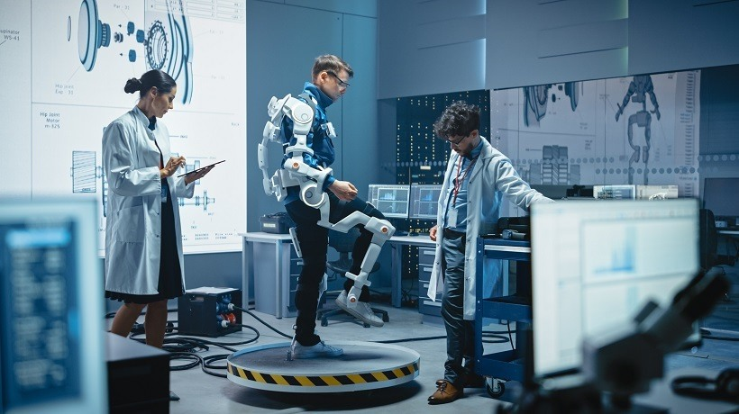
O'lchovli isbotlash testini bajaring.
Mashinaning o'lchamlari va tolerantliklarini tekshirish uchun o'lchovlarni tekshirish sinovi o'tkazilishi kerak. Ushbu o'lchamlar mashinaning ishlashiga ta'sir qilishi mumkin. Bu tekshirish yetkazib beruvchi korxonasida va mijoz muhandisi ishtirokida o'tkazilishi kerak. Ushbu sinov mashina yig'ilgan holda o'tkazilishi kerak. Pozitsion qurilmalarning dastlabki dasturlashtirilgan pozitsiyalariga qaytishini ta'minlash uchun ushbu sinov davomida pozitsiyani takrorlash ham amalga oshirilishi mumkin.
Image of Prototype Testing: How To Test Your Ideas - eLearning Industry retrieved from
https://cdn.elearningindustry.com/wp-content/uploads/2022/10/shutterstock_1837865539.jpg
On may 06, 2023
13

Slide 14

Jarayonning dastlabki imkoniyatlarini o'rganishni o'tkazish.
Dastlabki jarayon qobiliyatini o'rganish mashinaning qobiliyatli jarayonga hissa qo'shishi mumkinligini aniqlash uchun ishlatiladi. Ushbu sinov etkazib beruvchining korxonasida o'tkazilishi kerak va sinov qismlari mavjud bo'lishini talab qiladi.
Ushbu tadqiqot kamida 60 ta qism mavjudligi asosida o'tkazilishi kerak. Ushbu tadqiqot, shuningdek, 10-30 qismdan iborat kichikroq lot o'lchamlari bilan ham olib borilishi mumkin. Ushbu qisqa muddatlar etkazib beruvchiga va mijoz muhandisiga uskunaning beqarorligi yoki qobiliyatsizligini prognoz qilish mumkinligini taxmin qilish imkonini beradi. Agar asbob-uskunalar jarayonning ishlashi uchun beqaror ekanligi aniqlansa, uni qayta o'rganishdan oldin ta'mirlash kerak. Sertifikatlangan ishlab chiqarish o'lchagichlari yoki o'lchash moslamalari mavjud bo'lganda, dastlabki qisqa muddatli ishlarning 20-30 qismi mashina yoki uskunaning takrorlanishi va takrorlanishini (R&R) tekshirish uchun ishlatilishi mumkin. Yaroqli qobiliyatni o'rganish uchun R&R qiymati o'lchanayotgan bardoshlik uchun 10% dan oshmasligi kerak. O'lchov asboblari mavjud bo'lmaganda, koordinata o'lchash mashinasidan (CMM) foydalanish mumkin. (Alohida mijozlar uchun qismlarning haqiqiy soni har xil bo'lishi mumkin. Yetkazib beruvchi mijozning talablarini bilishi va ularga rioya qilishi kerak.)
Image of Using Feasibility Studies in Project Management [2022] • Asana retrieved from https://assets.asana.biz/transform/95fa1c52-4267-44a6-81ec-cb5211354632/article-project-planning-feasibility-study-2x
On may 06, 2023
14

Slide 15
Uskunaning umumiy samaradorligi testi (OEE).
Buyurtmachi tomonidan buyurtma qilingan barcha yangi va ta'mirlangan asbob-uskunalar va mashinalar qabul qilish uchun kamida 85% OEE qiymatiga yoki tashkilot tomonidan belgilangan qiymatga ega bo'lishi kerak. Qiymat o'rnatilganligiga ishonch hosil qilish uchun tekshiring.
RQT uskunaga nosozlikni yig'ishdan oldin prototiplarni baholash uchun ishlatilishi mumkin.
Quyi tizimlar uchun test rejalarini tuzing.
Integratsiyalashgan tizimlar uchun test rejalarini ishlab chiqish.
Qabul qilish talablarini aniqlang.
15

Slide 16

RQT MTBF belgilangan MTBF maqsadiga teng yoki undan katta bo'lgan o'lchanadigan statistik ishonch omilini ta'minlaydi. Mavjud uskunaning MTBF ni aniqlash uchun ma'lum vaqt davomida ushbu uskunaning ish vaqti va nosozliklar haqida ma'lumot to'planishi va qayd etilishi kerak. Quyidagi misoldagi RQT usuli bir tomonlama ishonch chegarasi hisobi sifatida aniqlanadi. Hisoblash MTBF qiymatining pastki chegarasi bo'lgan 80% ishonch faktorini aniqlaydi. Mavjud uskunaning MTBF qiymatini belgilash. RQT usuli MTBF hech bo'lmaganda ma'lum bir nuqtada ekanligi yoki yo'qligi haqida o'lchanadigan ishonchni beradi. MTBF qiymatini quyidagi tenglama yordamida hisoblash mumkin:
Bu yerda:
T = Nosozliklarni kuzatish uchun umumiy sinov vaqti
ch2 = Chi-kvadrat qiymati
𝛼= Sinov uchun xavf darajasi. Bu qiymat 1 ga teng - testdagi ishonch qiymati
2r + 2 = Chi-kvadrat jadvalida joylashgan erkinlik darajasi (qisman chi kvadratiga qarang - 13.1-jadval)
r = Sinov davrida kuzatilgan nosozliklar soni
16

Slide 17
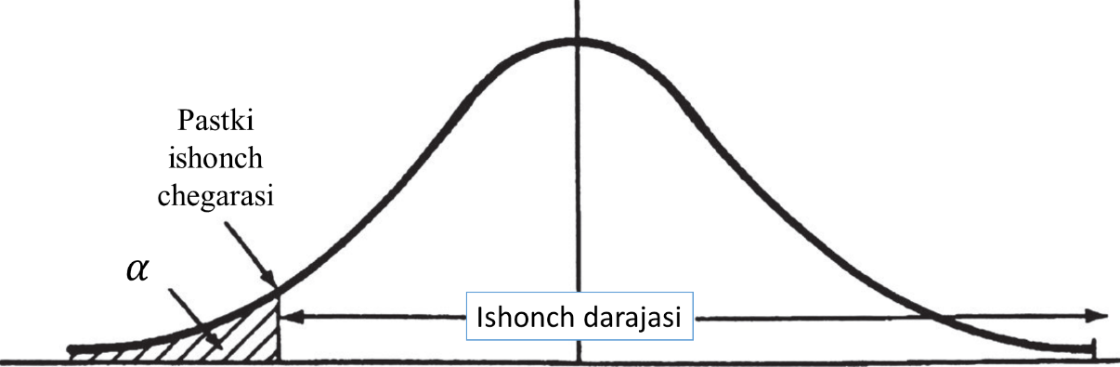
𝛼 | Chi-kvadrat jadvali
D.F | .10 | .20 | .10
2 | 4.61 | 3.22 | 2.4
4 | 7.78 | 6 | 4.88
6 | 10.64 | 8.58 | 7.26
8 | 13.36 | 11.04 | 9.52
10 | 15.99 | 13.4 | 11.8
… | … | … | …
13.1-jadval Qisman Chi-kvadrat jadvali
13.1-rasm Bir tomonlama ishonch qiymati.
17

Slide 18
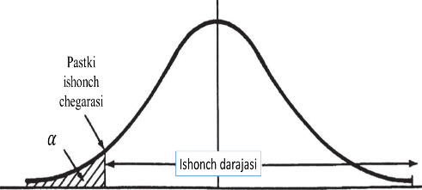
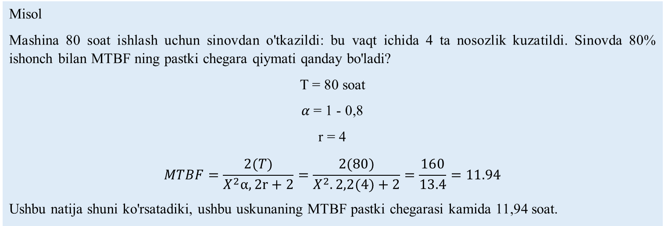
Bu tenglama bir tomonlama ishonch tenglamasi sifatida aniqlanadi. Grafik format 13.1-rasmda ko'rsatilgan. Ishonch chegarasi - MTBF - egri chiziqning o'rtacha qiymati - pastki chegara qiymatidan yuqori bo'lish ehtimoli. Ushbu tenglama, shuningdek, tekshirilayotgan asbob-uskunalar yoki mexanizmlarning MTBF pastki chegarasini aniqlaydi. Ushbu tenglama zavod qavatidagi yangi va mavjud uskunalar uchun ishlatilishi mumkin.
Misol
Mashina 80 soat ishlash uchun sinovdan o'tkazildi: bu vaqt ichida 4 ta nosozlik kuzatildi. Sinovda 80% ishonch bilan MTBF ning pastki chegara qiymati qanday bo'ladi?
T = 80 soat
𝛼 = 1 - 0,8
r = 4
$$MTBF=\frac{2(T)}{X^{2}α,2r+2}=\frac{2(80)}{X^{2}.2,2(4)+2}=\frac{160}{13.4}=11.94$$
Ushbu natija shuni ko'rsatadiki, ushbu uskunaning MTBF pastki chegarasi kamida 11,94 soat.
18

Slide 19
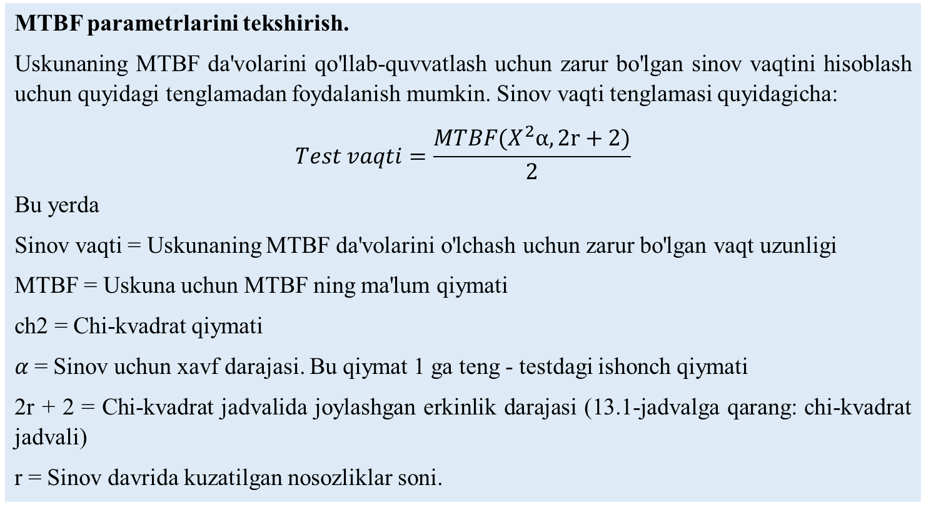
MTBF parametrlarini tekshirish.
Uskunaning MTBF da'volarini qo'llab-quvvatlash uchun zarur bo'lgan sinov vaqtini hisoblash uchun quyidagi tenglamadan foydalanish mumkin. Sinov vaqti tenglamasi quyidagicha:
$$Test vaqti=\frac{{MTBF(X}^{2}α,2r+2)}{2}$$
Bu yerda
Sinov vaqti = Uskunaning MTBF da'volarini o'lchash uchun zarur bo'lgan vaqt uzunligi
MTBF = Uskuna uchun MTBF ning ma'lum qiymati
ch2 = Chi-kvadrat qiymati
𝛼 = Sinov uchun xavf darajasi. Bu qiymat 1 ga teng - testdagi ishonch qiymati
2r + 2 = Chi-kvadrat jadvalida joylashgan erkinlik darajasi (13.1-jadvalga qarang: chi-kvadrat jadvali)
r = Sinov davrida kuzatilgan nosozliklar soni.
19

Slide 20
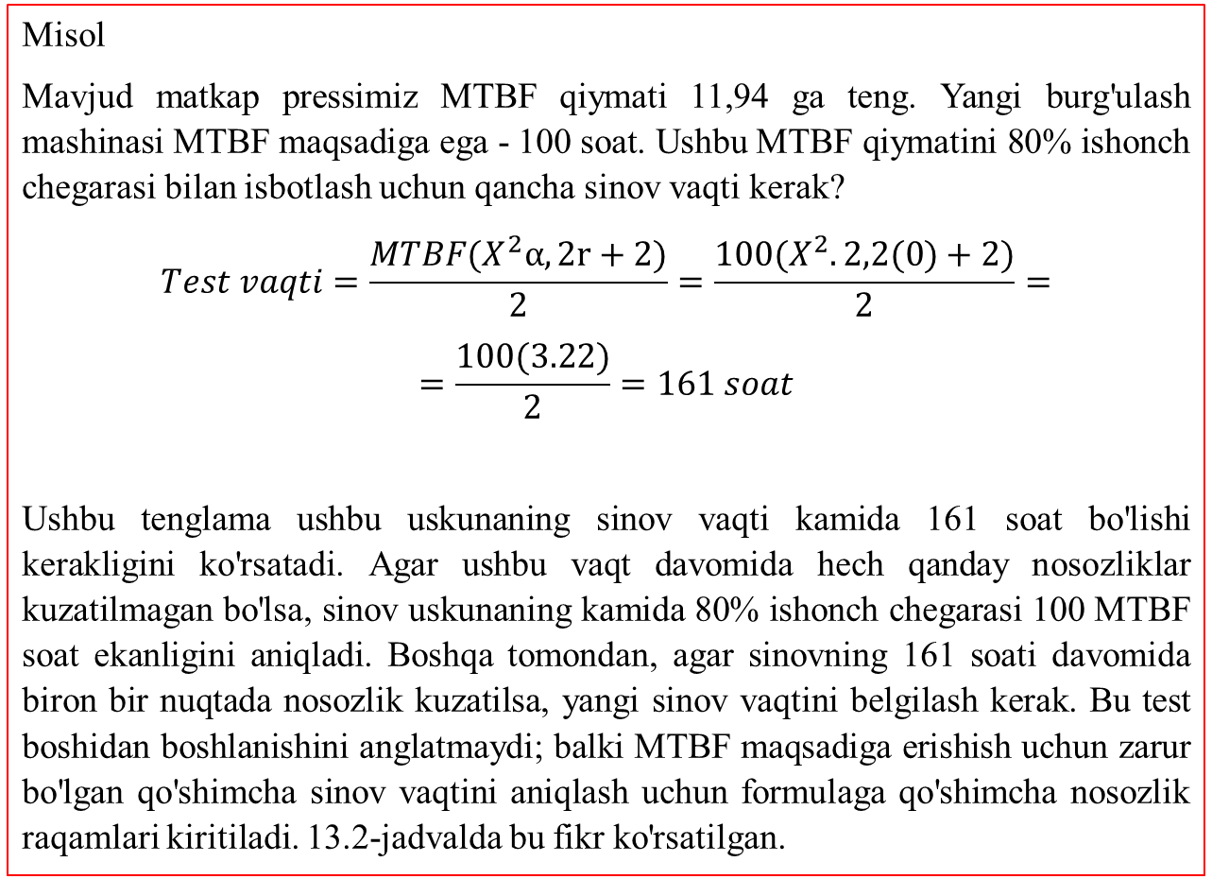
Misol
Mavjud matkap pressimiz MTBF qiymati 11,94 ga teng. Yangi burg'ulash mashinasi MTBF maqsadiga ega - 100 soat. Ushbu MTBF qiymatini 80% ishonch chegarasi bilan isbotlash uchun qancha sinov vaqti kerak?
$$Test vaqti=\frac{{MTBF(X}^{2}α,2r+2)}{2}=\frac{{100(X}^{2}.2,2(0)+2)}{2}=$$
$$=\frac{100(3.22)}{2}=161 soat$$
Ushbu tenglama ushbu uskunaning sinov vaqti kamida 161 soat bo'lishi kerakligini ko'rsatadi. Agar ushbu vaqt davomida hech qanday nosozliklar kuzatilmagan bo'lsa, sinov uskunaning kamida 80% ishonch chegarasi 100 MTBF soat ekanligini aniqladi. Boshqa tomondan, agar sinovning 161 soati davomida biron bir nuqtada nosozlik kuzatilsa, yangi sinov vaqtini belgilash kerak. Bu test boshidan boshlanishini anglatmaydi; balki MTBF maqsadiga erishish uchun zarur bo'lgan qo'shimcha sinov vaqtini aniqlash uchun formulaga qo'shimcha nosozlik raqamlari kiritiladi. 13.2-jadvalda bu fikr ko'rsatilgan.
20

Slide 21
Muvaffaqiyatsizliklar soni | Talab qilinadigan sinov vaqti (h)
0 | 161
1 | 300
2 | 429
3 | 552
13.2-jadval 100 soatlik MTBF maqsadi uchun 80% ishonch faktorini sinovdan o'tkazish.
RQT taxminlari.
Ishonchlilik malaka testini amalga oshirishda test jarayoni to'g'ri o'tkazilishi uchun bir nechta taxminlarni tushunish kerak:
Uskunalar chaqaloqlar o'limi bosqichidan tashqarida bo'lsa, sinov o'tkazilishi kerak.
Nosozliklar bartaraf etilgach, uskuna dastlabki ishonchlilik holatiga qaytariladi.
Mashina ishonchliligiga ta'sir qilish uchun qayta ishlangan bo'lsa, sinovni qaytadan boshlash kerak.
Agar bitta quyi tizim ishlamay qolsa, u uskunaning boshqa ishonchlilik shartlariga ta'sir qilmaydi.
21

Slide 22
RQT test rejasi.
RQT test rejasi uskuna uchun MTBF stavkalarini ishlab chiqishda oddiy va tushunarli yondashuvdir. Sinov rejasi quyidagi bosqichlardan iborat:
Ishonchlilik bilan bog'liq tizim yoki quyi tizim spetsifikatsiyalarini aniqlang.
MTBFni uskuna ichidagi barcha quyi tizimlarga taqsimlang.
Eng past MTBF qiymatini (zaif aloqa tushunchasi) aniqlash uchun har bir quyi tizimning MTBF ga ustunlik bering.
Boshqa zavodlar, etkazib beruvchilar va boshqa ma'lumotlar bazalaridan mavjud test ma'lumotlarini qidiring.
Sinov uchun kattalashtirilgan namuna hajmini qidiring.
Sinov paytida real sharoitlarni taqlid qilishga intiling.
Sinov sessiyasida uskunani tezlashtirish mumkinligini aniqlang.
Sinovni avtomatlashtirish imkoniyatlarini izlang.
Quyi tizimlar uchun tezlashtirish koeffitsientini hisoblang.
Tizim uchun sinov vaqtini hisoblang.
22

Slide 23
Odatda mashinadagi har bir quyi tizim yoki komponentni sinab ko'rishning hojati yo'q. Pul, vaqt va resurslarni tejash uchun samarali sinov vositalarini ishlab chiqish uchun quyidagi bosqichlarni amalga oshirish kerak:
Eng yomon quyi tizimning ishlashini ta'minlash: Agar dizayn isbotlanmagan bo'lsa, MTBF qiymatlarini tekshirish uchun sinov davrida qo'shimcha vaqt sarflang.
Yuqori xavf ustuvorligi raqami (RPN) qiymatlari uchun EFMEA ga murojaat qiling: Kerakli sinov strategiyalarini ishlab chiqishga e'tibor qaratish uchun yuqori RPN raqamidan foydalaning.
Sinov yana quyi tizimlardagi "eng zaif bo'g'in" ga qaratilishi kerak.
Barcha mavjud muammolar hal qilinganligiga ishonch hosil qilish uchun FTAga murojaat qiling: FTA asosiy muammolar hal qilinganligini aniqlaydi va tekshiradi. Bu shuni anglatadiki, muammolar yana takrorlanmasligi kerak.
Yangi sinovdan o'tmagan dizaynlarga e'tibor qarating: Bu mashinaga yangi dizaynlar kiritilgan maydon. Yangi dizaynlar odatda foydalanuvchining eng past ishonch darajasiga ega bo'ladi.
Yuqori ishonchga ega bo'lgan joylarni, eski dizaynlar, tajriba va mijozlarning boshqa hissalarini aniqlang: Bu sohadagi ma'lumotlar dizaynning tasdiqlanganligiga ishonchni oshiradi.
Tegishli va kerak bo'lganda sinovlarni etkazib beruvchilarga topshiring: Yetkazib beruvchilar sinov jarayonida faol ishtirok etishlari kerak. Yetkazib beruvchilar o'z mahsulotlaridagi nosozliklar yoki sinovlar haqida ma'lumotlar bazalariga ega bo'lishi mumkin.
23

Slide 24
Mavjud ma'lumotlarni qidiring.
Iloji bo'lsa, sinov jarayoni uchun kattalashtirilgan namuna hajmini qidiring. Yetkazib beruvchi tomonidan bir nechta quyi tizimlar qurilganda, ular uskunaning sinov vaqtini qisqartirish uchun birgalikda sinovdan o'tkazilishi mumkin. Bir nechta quyi tizimlardan foydalanish test vaqtini quyi tizimlarda to'plash imkonini beradi
Zavoddan olingan ma'lumotlar etkazib beruvchiga uskunani sinab ko'rishda yordam beradigan eng muhim ma'lumotdir. Ushbu ma'lumot uchun manbalar quyidagicha bo'lsin:
Bir xil quyi tizimlar yoki tizimlar bilan mijozning tajribasi. Bu ba'zi quyi tizimlarning reinjiniringini olib tashlashga yordam beradi.
Yetkazib beruvchilar vaqti-vaqti bilan sizga boshqa mijozlar bilan uskunaning ishlash ma'lumotlari haqida so'rashga ruxsat beradi.
Kabi boshqa ma'lumotlar bazasi manbalaridan foydalaning
Hukumat sanoat ma'lumotlar almashinuvi dasturi (GIDEP)
Rim havo taraqqiyoti markazi (RADC)
Yetkazib beruvchining sinov ma'lumotlari
Zavod zamini haqida ma'lumot va ma'lumotlar
Kattalashtirilgan namuna hajmini qidiring
24

Slide 25
Quyi tizimlarni bir vaqtning o'zida sinab ko'rish mumkinligi katta taxmindir. Tizimlar quyidagicha bo'lishi shart:
Bir xil komponentlarning barchasi bir xil ishonchlilik xususiyatlariga javob beradi
Har bir quyi tizim uchun doimiy ishlamay qolish darajasi
Quyi tizimlar uchun sinov davridagi har bir nosozlikdan keyin dastlabki ishonchlilik holatiga qaytish
25

Slide 26
Misol
Sinov uchun ikkita bir xil quyi tizimlar mavjud. MTBF kamida 100 soat bo'lgan 80% ishonch darajasini istasangiz, test qancha davom etishi kerak?
T_{o} = [100(3.22)]/2 = 161 soat
T = 161/2 = 80,5 soat
Bu shuni anglatadiki, har bir quyi tizim 80,5 soat davomida nosozliksiz ishlashi kerak bo'ladi. Agar ushbu sinov davrida nosozlik yuzaga kelsa, sinov vaqtini bitta nosozlik uchun hisoblash kerak bo'ladi.
Ushbu test usuli yordamida quyidagi tashvishlar ishlab chiqiladi:
Ikkala quyi tizim ham bir xil tarzda ishlab chiqilganmi va qurilganmi?
Ikkala quyi tizim ham bir xil sifat nazorati bilan qurilganmi?
Ikkala quyi tizim ham bir xil ishonchli komponentlar bilan tuzilganmi?
26

Slide 27
Haqiqiy dunyo sharoitlarini taqlid qilishga intiling.
Sinov paytida real sharoitlarni ishlab chiqish muhimdir. Bu sinovdan o'tkazilayotgan asbob-uskunalarni o'simlik muhitiga imkon qadar yaqinlashishiga imkon beradi. Bu yetkazib beruvchida nosozliklarni oldindan aniqlash imkonini beradi, mijozga yuboriladi. Haqiqiy dunyo muhitini simulyatsiya qilish sohalari quyidagi bo'limlarda tasvirlangan.
Qattiq muhit. Mashinaning zavodda duchor bo'ladigan muhitini simulyatsiya qilish qimmatlidir, masalan:
Haroratning o'zgarishi
Namlik
Tebranish
Yog'li tuman
Kir
Metall chiplar
Komponent/materialning ifloslanishi
27

Slide 28
Tezlashtirilgan testlarni o'tkazish masalalari.
Sinov davrida testni tezlashtirish mumkinligini aniqlang. Bu test faoliyatini yakunlash uchun zarur bo'lgan sinov vaqtini qisqartiradi.
Tezlashtirish quyidagi usullar bilan amalga oshirilishi mumkin:
Kuchlanish darajasining oshishi
Harorat darajasining oshishi
Stressning kuchayishi
28

Slide 29
Tezlashtirilgan test qoidalari:
Tezlashtirilgan komponentlar, quyi tizimlar yoki jihozlarga ortiqcha stress va zo'riqish keltirmang.
Odatda ko'rinmaydigan nosozlik rejimlarini keltirib chiqarmang.
Sinov ostidagi komponentlar, quyi tizim yoki jihozlarning fizik xususiyatlarini o'zgartirmang.
29

Slide 30
Foydalanilgan adabiyotlar
1. "OEE Primer", D.H.Stamatis, Taylor and Francis group LLC, 2010
2. “Juran’s Quality Handbook", Joseph M. Juran, A. Blanton Godfrey,McDraw-Hill, 2015
3. "OEE Guide to Smart Manufacturing", Dr. Jill A O'Sullivan, Dr. Theresa Nick, Sandy Abraham, DMMSI, Associates Inc, 2016
4. "Understanding, Measuring, and Improving Overall Equipment Effectiveness: How to Use OEE to Drive Significant Process Improvement", Ross Kenneth Kennedy, Productivity Press, 2017
5. Overall Equipment Effectiveness, Robert C. Hansen, Industrial Press, 2011
6. https://www.oee.com/
7. https://www.leanproduction.com/oee/
8. https://sixsigmadsi.com/what-is-oee/
9. www.sv.vt.edu/classes/MSE2094_NoteBook/97ClassProj/num/widas/history.html.
10. Stamatis 2003
30

Slide 31
E’tiboringiz
uchun rahmat!
31

